Slide 1
Insuficiencia cardiaca crónica
Luis Miguel Ruiz Velásquez
Médico Internista Epidemiólogo
Fellow de Cardiología

Slide 2
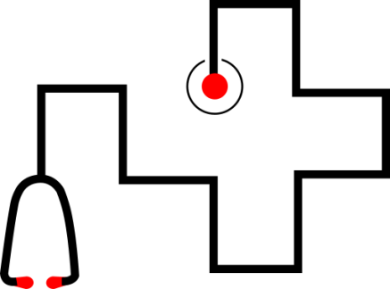
Agenda
¿Qué tan común es?
¿Es frecuente?
¿Cuándo lo sospecho?
¿Cómo manejo este paciente?

Slide 3
Epidemiologia
1-2% de la población adulta en los países desarrollados.
≥10% en mayores de 70 años.
El riesgo de por vida de la IC a los 55 años es del 33% para hombres y 28% para mujeres.
FE conservada mujeres, mayores hipertensas o con FA.
FE disminuida cardiopatía isquémica.
2016 ESC Guidelines for the diagnosis and treatment of acute and chronic heart failure

Slide 4
Cambios en la guía
FE entre 40-49% con las respectivas consideraciones → FCmrFE.
Indicaciones para: FE conservada, reducida y FCmrFE.
Recomendaciones para el retraso en aparición de síntomas.
Indicación para el uso de inhibidor del receptor de neprilisina.
Indicaciones para uso de terapia de resincronización cardiaca.
2016 ESC Guidelines for the diagnosis and treatment of acute and chronic heart failure

Slide 5
Definición
Síndrome clínico caracterizado por signos y síntomas típicos, secundario a una alteración estructural y / o funcional del corazón, lo que resulta en una reducción del gasto cardiaco o al aumento de las presiones intracardiacas en reposo o durante el estrés.
2016 ESC Guidelines for the diagnosis and treatment of acute and chronic heart failure
Notes:
El reto radica en el reconocimiento precoz de estos pacientes que tienen una falla cardiaca asintomativa, impactando en su pronostico y proegresion
Importancia de conocer la cuasa de la falla cardiaca para implementar un tratamiento especifico. ( arritmia, disfunción ventricular, pericarditis, taquicardiomiopatia, etc)

Slide 6
Según la FEVI
2016 ESC Guidelines for the diagnosis and treatment of acute and chronic heart failure
Notes:
Esta defiincion es improtante, porque hasta ahora solo se cuenta con terapia que impacten en la mortalida dde la FC con FE disminuida
El diagnostic de falla cardiac con FE preservada es mas dificil, pero generalmente tiene dilatacion auricular, aumento en el grosor del ventriculo, alteraicon en el llenado.
BNP ¼ B-type natriuretic peptide; HF ¼ heart failure; HFmrEF ¼ heart failure with mid-range ejection fraction; HFpEF ¼ heart failure with preserved ejection fraction; HFrEF ¼
heart failure with reduced ejection fraction; LAE ¼ left atrial enlargement; LVEF ¼ left ventricular ejection fraction; LVH ¼ left ventricular hypertrophy; NT-proBNP ¼ N-terminal
pro-B type natriuretic peptide.
aSigns may not be present in the early stages of HF (especially in HFpEF) and in patients treated with diuretics.
bBNP.35 pg/ml and/or NT-proBNP.125 pg/mL.
ESC Guidelines Page 9 of 85

Slide 7
2016 ESC Guidelines for the diagnosis and treatment of acute and chronic heart failure

Slide 8
Según el tiempo
Crónica → Paciente con signos y síntomas estables en al menos un mes.
Descompensada → Cambios en síntomas preexistentes.
De Novo
Aguda.
Subaguda.
Reversible.
2016 ESC Guidelines for the diagnosis and treatment of acute and chronic heart failure

Slide 9
Clasificación clase funcional
Clasificación de la NYHA
Clase I | No hay limitación de la actividad física. Actividad ordinaria físico no causa disnea excesiva, fatiga o palpitaciones.
Clase II | Ligera limitación de la actividad física. Sin síntomas en reposo, pero con esfuerzos de la actividad física presenta disnea, fatiga o palpitaciones
Clase III | Marcado limitación de la actividad física. No síntomas en reposo, pero con actividad física ordinaria resultada en disnea excesiva, fatiga o palpitaciones.
Clase IV | No se puede llevar a cabo cualquier actividad física sin incomodidad. Los síntomas en reposo están presentes.
2016 ESC Guidelines for the diagnosis and treatment of acute and chronic heart failure

Slide 10
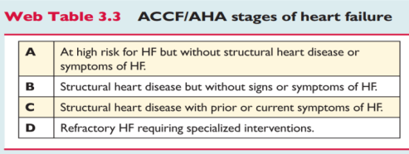
Clasificación AHA
Estadio A
Estadio B
Estadio D
Estadio C
2016 ESC Guidelines for the diagnosis and treatment of acute and chronic heart failure

Slide 11
Etiología
2016 ESC Guidelines for the diagnosis and treatment of acute and chronic heart failure

Slide 12
Fisiopatología

Slide 13
Fisiopatología
Injuria Miocárdica.
Cambios maladaptativos miocitos y matriz extracelular.
Remodelamiento del ventrículo.
Dilatación y alteración contractilidad.
Imbalance neurohumoral.
2016 ESC Guidelines for the diagnosis and treatment of acute and chronic heart failure

Slide 14
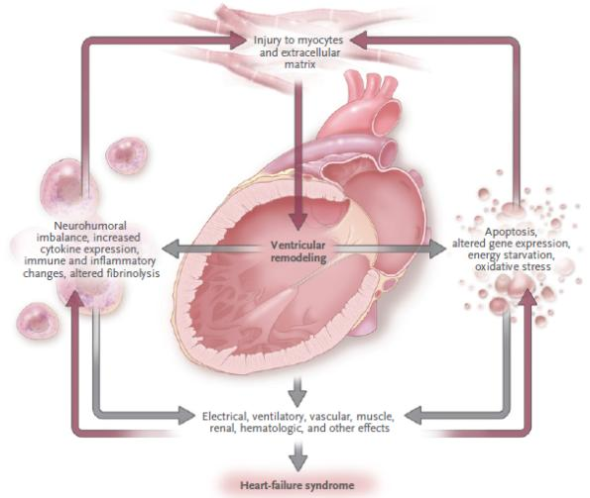
Jhon J.V. McMurray, MD, Systolic Heart failure. New England Journal of Medicine. 362;3. january 21, 2010

Slide 15
Diagnóstico

Slide 16
Diagnóstico
Historia clínica y EF.
EKG.
Péptidos natriuréticos.
Ecocardiograma.
2016 ESC Guidelines for the diagnosis and treatment of acute and chronic heart failure

Slide 17
Signos y síntomas
2016 ESC Guidelines for the diagnosis and treatment of acute and chronic heart failure
Notes:
Historia clinic aisn antecedentes de importancia hace poco probable el dx de una fc

Slide 18
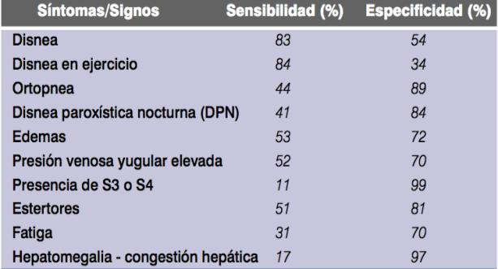
Síntomas falla cardiaca

Slide 19
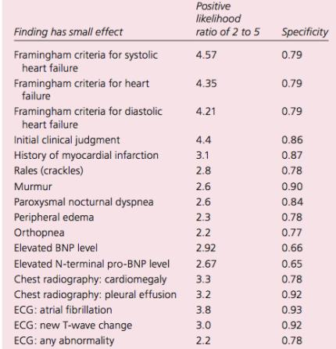
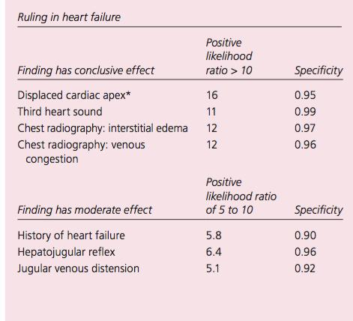
LR y examen físico

Slide 20
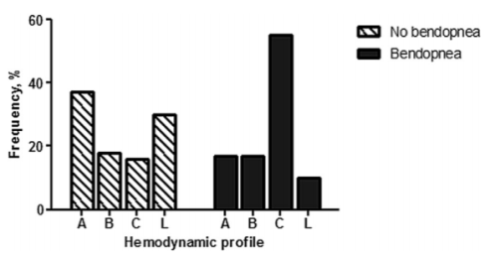

Slide 21
Péptidos natriuréticos
European Heart Journal (2006) 27, 330–337

Slide 22
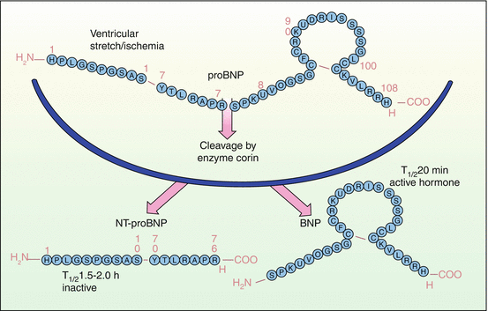
Puntos de corte
European Heart Journal (2006) 27, 330–337

Slide 23
Péptidos natriuréticos
Punto de corte.
Falla cadiaca aguda: BNP100 pg / ml y pro-BNP 300 pg/ml.
VPN: 94 Y 98% en fase aguda y crónica.
VPP: condición no aguda 44 y 57% y en la fase aguda 66 y 67.
Un valor negativo descarta el dx pero un valor positivo no lo confirma.
Falla cardiaca crónica: BNP 35 pg / ml y pro-BNP (NT-proBNP): 125 pg/ml.
2016 ESC Guidelines for the diagnosis and treatment of acute and chronic heart failure
Notes:
Entre ellos, AF, la edad y la insuficiencia renal son los más importantes factores que obstaculizan la interpretación de NP measurements.55 Por Por otro lado, los niveles de NP puede ser desproporcionadamente baja en patients62 obesos

Slide 24
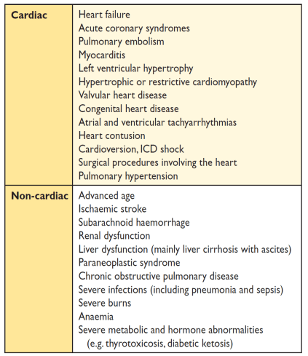
2016 ESC Guidelines for the diagnosis and treatment of acute and chronic heart failure

Slide 25
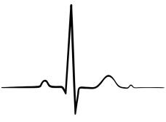
Electrocardiograma
Sensibilidad del 89% muy poco especifico.
Etiología.
Conductas terapéuticas ( FA, isquemia, bradicardia, bloqueo de rama).
Costo efectivo.
2016 ESC Guidelines for the diagnosis and treatment of acute and chronic heart failure

Slide 26
Electrocardiograma
Anormalidad | Causa
Taquicardia sinusal | ICC descomp., anemia, fiebre.
Bradicardia sinusal | Bloqueador, digoxina, antiarrítmicos.
FA, flutter | Hipertiroidismo, valvulopatía mitral.
Arritmia ventricular | Isquemia, infarto, cardiomiopatía.
Isquemia o infarto | Enfermedad coronaria.
Onda Q | Infarto, cardiomiopatía hipertrófica.
Hipertrofia VI | Hipertensión, enfermedad valvular aórtica.
Bloqueo AV | Infarto, toxicidad medicamento, miocarditis.
BRIHH | Disincronía eléctrica y mecánica.
John J.V. McMurray. The Task Force for the Diagnosis and Treatment of Acute and
Chronic Heart Failure 2012 of the European Society of Cardiology.Developed in collaboration with the Heart Failure Association (HFA) of the ESC. (2012) 33, 1787–1847

Slide 27
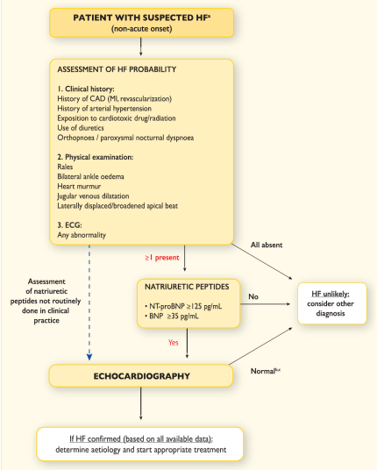
Notes:
Cuando la FE esta conservada, para hace el dx se necesita alteración en el BNP y PRO-BNP o en prueba de stress o estratifiacion invasiva si es necesario.

Slide 28
Ecocardiograma
Fracción de eyección del VI.
Tapse y velocidad del anillo tricúspideo.
Alteraciones en la contractilidad segmentaria y difusa.
Índice de volumen de la aurícula izquierda (LAVI) 34 ml / m2.
Índice de masa del ventrículo izquierdo (IMVI) ≥115 g / m2 para los hombres y ≥95 g / m2 para las mujeres.
Alteraciones funcionales, relación E / E ‘ ≥13.
2016 ESC Guidelines for the diagnosis and treatment of acute and chronic heart failure

Slide 29
Otras ayudas diagnosticas
RX de Tórax
Ecocardiograma TE
Cardiorresonancia
PET
Tomografía
Coronariografía
2016 ESC Guidelines for the diagnosis and treatment of acute and chronic heart failure

Slide 30
RX de tórax
Diagnósticos diferenciales.
Congestión venosa o signos de sobrecarga.
Mayor utilidad en falla cardiaca aguda.
La ausencia de cardiomegalia no descarta falla cardiaca.
2016 ESC Guidelines for the diagnosis and treatment of acute and chronic heart failure

Slide 31
Ecocardiograma transesofágico
Enfermedad valvular.
Disección aórtica.
Endocarditis o cardiopatías congénitas.
Trombos intracavitarios en pacientes con FA que requieren cardioversión.
2016 ESC Guidelines for the diagnosis and treatment of acute and chronic heart failure

Slide 32
RNM cardiaca
Elección para determinar masa y volumen cardiaco.
Ecocardiogramas no diagnósticos.
Cardiopatías congénitas (1C).
Fibrosis (isquémica vs no isquémica).
Miocardio: miocarditis, amiloidosis, sarcoidosis, enfermedad de Chagas, cardiomiopatía y hemocromatosis (1C).
Limitaciones: Costo, claustrofobia, TFG y dispositivos cardiacos.
2016 ESC Guidelines for the diagnosis and treatment of acute and chronic heart failure

Slide 33
2016 ESC Guidelines for the diagnosis and treatment of acute and chronic heart failure

Slide 34
Otros paraclínicos
Hemograma completo.
Ionograma y función renal.
Pruebas de función hepática (bilirrubina, AST, ALT, GGT).
Glucosa, HbA1c.
TSH.
Péptidos natriuréticos.
2016 ESC Guidelines for the diagnosis and treatment of acute and chronic heart failure
Notes:
Las siguientes pruebas de diagnóstico se recomienda / deben ser considerados para la evaluación inicial de un paciente con diagnóstico reciente HF con el fin de evaluar la idoneidad del paciente para terapias particulares, para detectar las causas reversibles / tratables de HF y comorbilidades interferir con HF

Slide 35
Otros paraclínicos
Cateterismo derecho con catéter en la arteria pulmonar.
Pacientes con insuficiencia cardiaca severa candidatos a trasplante de corazón o de asistencia circulatoria mecánica.
Estudio de hipertensión pulmonar y su reversibilidad antes de la corrección de valvulopatía.
Ajustar el tratamiento en pacientes con IC que permanecen gravemente sintomáticos a pesar del manejo inicial.
2016 ESC Guidelines for the diagnosis and treatment of acute and chronic heart failure

Slide 36
Otros paraclínicos
2016 ESC Guidelines for the diagnosis and treatment of acute and chronic heart failure

Slide 37
Retraso en aparición de síntomas y disminución de mortalidad
En hipertensos de edad avanzada (≥ 75 años de edad) o de alto riesgo CV, reduce el riesgo de enfermedad cardiovascular, muerte y hospitalización por IC.
EMPA-REG: Empagliflozina mostro Disminución de la mortalidad y las hospitalizaciones por IC.
Consumo del OH y miocardiopatía tóxica.
Estatinas: disiminucion en la mortalidad, retrasan el inicio
NO hay evidencia en revascularización ni ASA en enfermedad coronaria estable.
No hay evidencia de medicamentos para la obesidad.
2016 ESC Guidelines for the diagnosis and treatment of acute and chronic heart failure
Notes:
Las estatinas reducen la tasa de eventos cardiovasculares y la mortalidad; también hay pruebas razonables de que prevengan o retrasen el inicio de HF.137 - 140 Ni la aspirina ni otros agentes antiplaquetarios, ni revascularización, se ha demostrado para reducir el riesgo de desarrollar HF o mortalidad en pacientes con enfermedad coronaria estable.

Slide 38
Retraso en aparición de síntomas y disminución de mortalidad
IECA: Disminuye la mortalidad cardiovascular y retrasa la aparición de síntomas.
PCI temprana luego de un infarto.
Introduccion temprana de IECA, BB y antagonista del receptor mineralocorticoide, sobre todo en FE disminuida secundario a isquemia.
Cardiodesfibrilador implantable.
a) disfunción sistólica del VI asintomática (FEVI ≤30%) de origen isquémico, 40 días después de IAM.
b) miocardiopatía dilatada no isquémica asintomática (FEVI ≤30%), que reciben la terapia medica óptima.
2016 ESC Guidelines for the diagnosis and treatment of acute and chronic heart failure
Notes:
la reducción de la FEVI y el posterior desarrollo de Iniciación HFrEF.112 de un IECA, un betabloqueante y un ARM inmediatamente después de una infarto de miocardio, especialmente cuando se asocia con LV La disfunción sistólica, reduce la tasa de hospitalización por IC y la mortalidad, 144 - 148

Slide 39
Tratamiento

Slide 40
Algoritmo de manejo
2016 ESC Guidelines for the diagnosis and treatment of acute and chronic heart failure

Slide 41
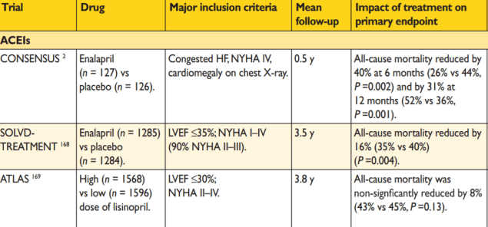
IECAS
2016 ESC Guidelines for the diagnosis and treatment of acute and chronic heart failure

Slide 42
IECAS
¿ Por qué?
Para mejorar los síntomas y la capacidad de ejercicio, reducir el riesgo de hospitalización por insuficiencia cardíaca y aumentar la supervivencia.
Indicaciones
1.Todos los pacientes con IC y FEVI <40%. 2. Tratamiento de primera línea (junto con BB y MRA) en pacientes con IC NYHA II-IV. 3. Pacientes asintomáticos con disfunción del VI.
Contraindicaciones
1. Historia de angioedema. 2. Estenosis de la arteria renal bilateral. 3. Embarazo.
2016 ESC Guidelines for the diagnosis and treatment of acute and chronic heart failure

Slide 43
IECAS
Precauciones
Hiperkalemia > 5. Disfunción renal: creatinina > 2.5 o TFG < 30. 3. (Presión arterial sistólica <90 mmHg) hipotensión sintomática o grave asintomática. 4. Interacción con otros medicamentos: - Diuréticos ahorradores de K. - Inhibidores de renina. - AINES.
Efectos adversos
El 85 al 90% de los pacientes toleran el tratamiento Rash. Alteración cutánea. Tos hasta el 20% Angioedema 0.2%. Disminución de función renal. Ojo suspender si deteriora mas de 30 a 50% función renal.
2016 ESC Guidelines for the diagnosis and treatment of acute and chronic heart failure

Slide 44
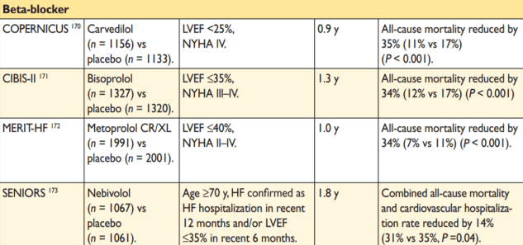
Betabloqueadores
2016 ESC Guidelines for the diagnosis and treatment of acute and chronic heart failure

Slide 45
Betabloqueadores
¿ Por qué?
Para mejorar los síntomas, reducir el riesgo de hospitalización por insuficiencia cardíaca y aumentar la supervivencia.
Indicaciones
Todos los pacientes con IC sistólica estable leve o moderada (FEVI <40%) (NYHA clase II-III) Tratamiento de primera línea (junto con IECAS y MRA) en pacientes con IC NYHA II-IV.
Contraindicaciones
Bloqueo AV de 2do o 3er grado (en ausencia de un marcapasos permanente). Isquemia crítica extremidad. El asma; si se indican cardio-selectivo de los beta-bloqueantes, no es una contraindicación absoluta. Alergia.
2016 ESC Guidelines for the diagnosis and treatment of acute and chronic heart failure

Slide 46
Betabloqueadores
Precauciones
IC (NYHA clase IV). Descompensación de IC actual o reciente(<4 semanas). Signos de congestión, hipotensión (presión sistólica <90 mmHg). Interacción con otros medicamentos a tener en cuenta. verapamilo, diltiazem, digoxina,amiodarona o ivabradina.
2016 ESC Guidelines for the diagnosis and treatment of acute and chronic heart failure

Slide 47
Antagonistas mineralocorticoide
2016 ESC Guidelines for the diagnosis and treatment of acute and chronic heart failure

Slide 48
Antagonistas mineralocorticoide
¿ Por qué?
Para mejorar los síntomas, reducir el riesgo de hospitalización por insuficiencia cardíaca y aumentar la supervivencia.
Indicaciones
Pacientes con síntomas persistentes (NYHA clase II-IV) y una FEVI ≤35% a pesar del tratamiento con I-ECA (o BRA) y un BB.
Precauciones
Hiperkalemia > 5. Disfunción renal: creatinina > 2.5 o TFG < 30. 3. (Presión arterial sistólica <90 mmHg) hipotensión sintomática o grave asintomática. 4. Interacción con otros medicamentos : - Inhibidores de renina - AINES - IECAS y ARA2
2016 ESC Guidelines for the diagnosis and treatment of acute and chronic heart failure

Slide 49
Bloqueador de corrientes IFFI
2016 ESC Guidelines for the diagnosis and treatment of acute and chronic heart failure
Notes:
To reduce the risk of HF hospitalization and cardiovascular death.

Slide 50
Ivabradina
¿ Por que?
Reducir el riesgo de hospitalización por insuficiencia cardíaca y aumentar la supervivencia.
Indicaciones
Los pacientes IC (NYHA clase II-IV) y una FEVI ≤35% en ritmo sinusal y frecuencia cardíaca en reposo ≥70 lpm. Tratados con las dosis máximas toleradas basadas en la evidencia de un IECA, un BB y un ARM.
Contraindicaciones
Inestabilidad (síndrome coronario agudo, ACV / AIT, hipotensión grave). disfunción hepática grave o disfunción renal (sin evidencia en creatinina <15 ml / min). El embarazo o la lactancia.
2016 ESC Guidelines for the diagnosis and treatment of acute and chronic heart failure

Slide 51
Ivabradina
Precauciones
IC grave (NYHA clase IV). IC aguda. Frecuencia cardiaca en reposo <50 latidos por minuto durante el tratamiento. Disfunción hepática moderada. Enfermedades retinianas crónicas, como la retinitis pigmentosa.
2016 ESC Guidelines for the diagnosis and treatment of acute and chronic heart failure

Slide 52
ARNI

Slide 53
Antagonistas de receptor de angiotensina

Slide 54
8442 Pacientes, con FE <40%, NYHA II-III-IV.
Asignados a recibir 200 mg de inhibidor del receptor de Angiotensina y nerprilisina vs 10 mg 2 veces al día de Enalapril.
Notes:
8442 Pacientes, con FE <40%, NYHA II-III-IV
Asignados a recibir 200 mg de inhibidor del receptor de Angiotensina y nerprilisina vs 10 mg 2 veces al día de Enalapril

Slide 56
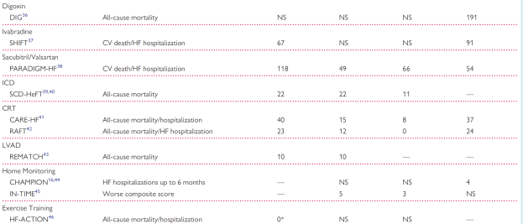
1Golden Jubilee National Hospital, Glasgow G81 4DY, UK; and 2Institute of Cardiovascular and Medical Sciences, BHF Cardiovascular Research Centre,
University of Glasgow, Glasgow G12 8TA, UK

Slide 57
¿Cuándo es necesario un resincronizador?

Slide 58
Terapia cardiorresincronización
Pacientes con ritmo sinusal, QRS > 150 mseg.
Morfología de BRIHH.
FEVI < 35%.
Estado funcional bueno.
Expectativa de vida > 1 año.
2016 ESC Guidelines for the diagnosis and treatment of acute and chronic heart failure

Slide 59
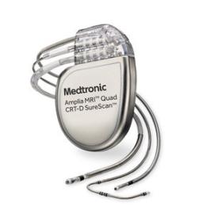
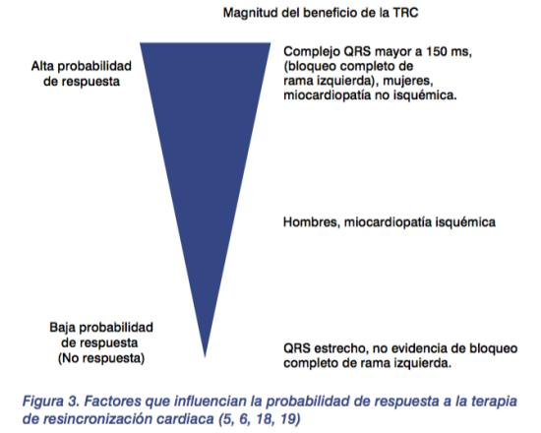

Slide 60
Estudio multicéntrico, aleatorizado comparando la mortalidad y morbilidad en paciente con falla cardiaca NYHA III y IV con terapia farmacológica sola y con implante cardioresincronizador.
813 paciente con seguimiento 29.4 meses.
Resultados:
- Reducción mortalidad.
- HR 0.64 IC (0.48-0.85) P < 0,002.
Cleland JG, Daubert JC, Erdmann E, Freemantle N, Gras D, Kappenberger L, Tavazzi L. The effect of cardiac resynchronization on morbidity and mortality in heart failure. N Engl J Med 2005;352:1539–1549

Slide 61
¿Cuándo es necesario un desfibrilador implantable?

Slide 62
Prevención primaria
Indicado en paciente con arritmias ventricular sostenidas sintomáticas y antecedente de muerte súbita.
Independiente de la fracción de eyección.
Estado funcional bueno y con expectativa de vida mayor a 1 año.
Terapia médica óptima para la insufiiencia cardiaca (betabloqueadores, IECA o ARA II y espironolactona) durante al menos tres meses.
Cardiopatía isquémica o cardiomiopatía dilatada
2016 ESC Guidelines for the diagnosis and treatment of acute and chronic heart failure

Slide 63
Prevención Primaria
Pacientes con cardiomiopatía dilatada no isquémica o falla cardiaca isquémica NYHA II-III, con FEVI < 35%.
Terapia médica optima para la insuficiencia cardiaca (betabloqueadores, IECA o ARA II y espironolactona) durante al menos tres meses.
Reduce el riesgo relativo de muerte en 23% (P=0.007).
N Engl J Med 2005;352:225–237.

Slide 64
Conclusiones
La insuficiencia cardiaca crónica es una patología muy frecuente en pacientes con y sin antecedentes cardiovasculares.
Su correcto diagnóstico involucra la clínica, imágenes y paraclínicos.
Su manejo integral impacta en sobrevida a largo plazo.
Los dispositivos implantables y “nuevos” medicamentos continúan prolongando la vida de los pacientes.

Slide 65
¡Gracias!
Luis Miguel Ruiz Velásquez
Médico Internista Epidemiólogo
Fellow de Cardiología

